Slide 1
TPACK研究综述
马宁

Slide 2
TPACK研究综述
PCK研究综述
TPACK研究综述

Slide 3
做PCK研究综述的原因
TPACK是在PCK研究的基础上产生的。它的研究领域、研究动态和轨迹会对TPACK产生借鉴和参考
对TPACK的理解应该是以pck为核心去整合技术知识为佳（顾冷沅）。PCK是TPACK的知识基础

Slide 4
1.1PCK研究
CK
PK
PK
CK
PCK
国内外的研究主要集中在PCK的内涵、特征、结构、形成过程、在教师教学实践中的体现等

Slide 5
1.1.1PCK内涵
舒尔曼将其定位为教师在面对特定的主题时，如何针对学生的不同兴趣与能力，将学科知识加以组织、调整与呈现，并进行教学方面的知识。是学科知识、一般教学法知识和情景知识在教学应用中的转换形式，是教师独特的知识领域，是他们专业理解的特殊形式。
Shulman 所说的这种转化其他学者分别把它说成是呈现、翻 译、专业化 ，而杜威把它称为/ 心理学化 。

Slide 6
1.1.2PCK构成
作者/研究者 | PCK包含的知识成分
舒尔曼 | 学科内容知识、一般教学法知识、情境知识
格罗斯曼 | 1990：特定主题教学策略和表征的知识；有关学生学习困难及解决策略的知识；一门学科的统领性观念；课程材料的知识
 | 2005：增加教学目的以及教师的教学评价
马克斯(Marks) | 关于学生的知识、关于媒体教学的知识、具有学科知识和在教学中能安排学生活动以及注重教学的行为表现
塔米尔(Tamir) | 关于课程的知识、关于学生的知识、关于教学的知识、关于评价的知识。
科克伦等(Cochran,DeRuiter&King) | 教学法、学科内容、学习特征和学习情境等四个构成因素的综合理解
Veal和Makinster | PCK分为:普通PCK(General PCK),学科PCK话题PCK 建构金字塔模型背景、评价、课程、科学的性质、环境、教学法、社会文化、教学管理、学科知识、学生的知识
Magnusson， Krajcik | 包括教师关于科学教学的统领性观念、科学课程知识、教学略知识、对学生了解科学的知识以及科学素养评价知识
Loughran et al（2006） | 学科内容，教学表征，学生理解。一般教学法。情景、目的
PCK网站 | 内容的知识,课程的知识和教学的知识

Slide 7
1.1.3PCK的结构模型
一、舒尔曼的观点
Shulman 指出，PCK是学科知识、一般教学法知识和情境知识的转化，从而形成了教师特有的一种新知识。另外，PCK与这几种知识间是双向的转换关系，即每种知识不但是 PCK的来源同时也受到PCK 的影响。
Notes:
学者Tamir

Slide 8
二、Groossman对PCK概念的增添与修补
Grossman (1990) 包括四个组成成分。这四种成分的关系并不是并列的，教师关于一门学科在不同年级水平上的教学目的的统领性观念居于后三种成分的上位，对后三种成分起着统摄作用。

Slide 9
2005 年，格罗斯曼等人在 1990年的研究基础上对 PCK 进行了更为详细的解释，在原来的PCK构成基础上增加了教学目的以及教师的教学评价。并再次强调了教师对学科性质的理解的重要性。同时提出了五元素的构成，包括关于评价的知识和信仰，这个成分有两个方面，凭什么什么和如何评价的理解。

Slide 10
三、纽瑟姆和莱德曼PCK结构关系

Slide 11
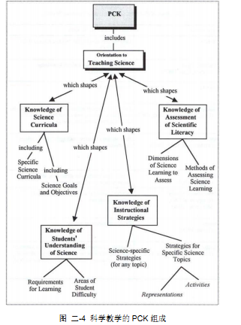
四、Magnusson的科学PCK框架及其各成分
Magnusson的科学PCK框架就是Grossman研究基础上，加入了Tarmir关于评价的知识，构成了五个成分

Slide 12
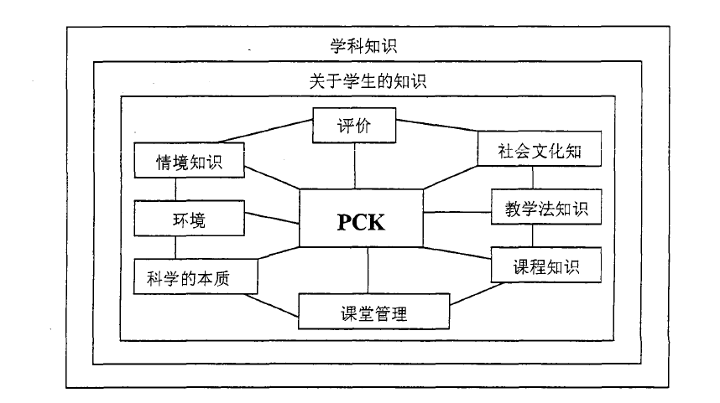
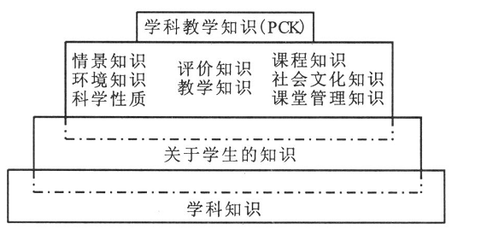
五、Veal, R. W. , Makinster, J. G. ( 1999 )
( 1) 超越平面罗列各相关因素的常见思路,采用立体化的金字塔层级结构来反映PCK与相关因素的关系。
( 2) 进一步超越对各因素间关系/ 相互影响的线性分析, 关注到各因素间的复杂作用

Slide 13
六、Cochran，DeRtuter&king(1993)
Cochran，DeRtuter&king(1993)从教与学过程的建构主义观点，提出了学科教学认识概念，即“教师对一般教学法、学科内容、学生特征和学习情境等知识的综合理解”，指出“综合与整合是PCKg发展的本质特征” ，学科教学知识的内涵与本质从静态的描述走向了动态的建构。在该模型中，向外不断扩张的四个圆圈分别表示教师四种知识成份的发展，而圆圈之间交会的地方则代表知识成份间不可分离的部分。图中的中心部分及黑色加粗箭头则表示教师PCKg的发展，即教师不断整合学科知识、教学知识、学生知识、情境知识四种知识而形成学科教学认识的过程。

Slide 14
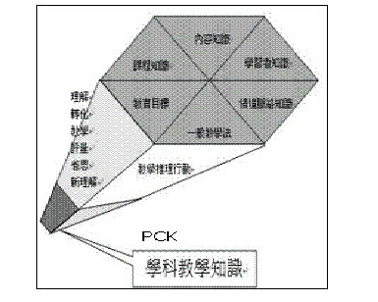
七、刘雍潜的结构模型
刘雍潜认为六种知识简单相加在一起并不能构成教师的学科教学知识，而必须在“教学推理行动”中，也就是我们通常所说的教学实践和研究过程中，不断经过“理解、转化、教学（实践）、评量（评价）、省思（反思）”的反复循环，才能逐步形成和提升。

Slide 15
八、哈斯韦赫
2005年，哈斯韦赫 (Hashweh)提出 教师教学建构的概念来重新阐述了学科教学知识。
PCK是一种个人知识，是教师教学建构 (TPCs)的集合体;
构成PCK的这些TPCs主要来源于计划，但同样也来源于教学中及教学后的阶段，并且TPCS本身也是一种创造性的建构过程，受到教师各种知识、信念的影响
Hashweh提出了PCK的动态发展机制，认为TPCS有两种建构方式—给予事件的教学建构(类似于语义记忆)和给予故事的教学建构(类似于情景记忆)，而且每一个TPCS就像是储存在教师PCK指令系统中的范例一样，教师在教学中会不断提取相似的TPCS来解决学科教学中的问题，而解决的过程又产生新的TPCS。另外，不仅从特定学科主题中提取线索，与学科主题相关，而且它还与学生特征、教学情境等教师的其他知识高度相关。

Slide 16
1.2 PCK综述：
出现了静态描述和动态建构的两种研究倾向，都认为学科教学知识是学科知识、学生的知识等多种知识的融合，同时都从成分和发展上拓展了学科教学知识的内容，与教师知识的界限也似乎变得越来越模糊。学科教学知识的界定未能清晰和具体化。现在看来,具有返璞归真意义的是:透过诸多学者的各种定义, PCK 最初被提出时的内涵, 似已成为许多人在审视更多复杂观点后认同的简单情形，这就是: PCK 的定位正在于学科知识与一般教育知识之间的交叉之处, 而其核心内涵在于将学科知识转化为学生可学的形式 这一看似简单、 却抓住核心的认识,可使我们更好地了解、 利用纷繁的研究成果而不失去方向。
这些研究大多建立在Grossman关于PCK四种组成部分的基础上。Magnusson的科学PCK框架就是Grossman研究基础上，加入了Tarmir关于评价的知识，构成了五个成分

Slide 17
2.TPACK研究综述
2.1 国外研究现状
1.TPACK的内涵
2.TPACK的框架
3.教师实践中的TPACK
2.2 国内研究现状

Slide 18
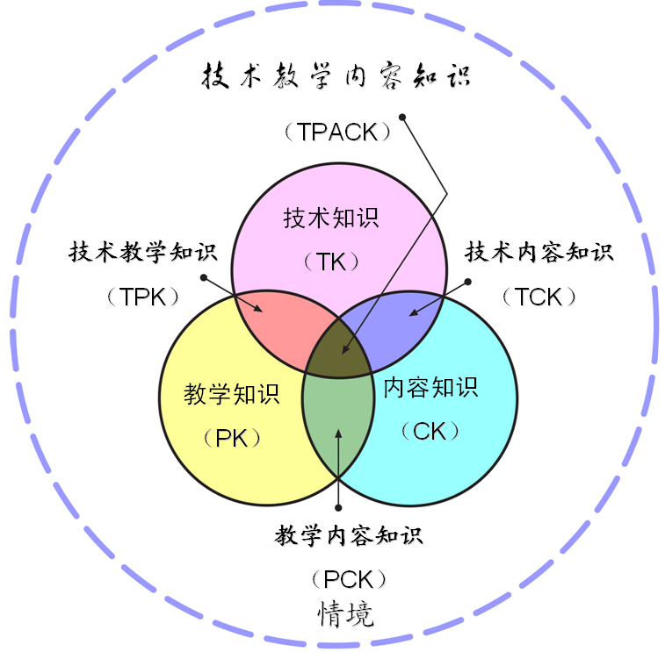
2.1国外的研究
2.1.1TPACK概念的内涵
Mishra和Koehler 在一项采用基于设计的研究为期五年的高校教师专业发展项目的基础上，2005首次 (公开发表是在2006年) 提出了 TPACK 这一整合技术的学科教学知识 简称TPCK，后改为TPACK)教师知识框架
Mishra P, Koehler M. TPCK-Technological Pedagogical Content Knowledge [EB/OL].

Slide 19
一、Mishra和Koehler的观点
Mishra和Koehler最初提出TPACK时，认为TPACK是教师对技术知识、教学法知识(教学和学生学习)和学科内容知识三者间复杂的互联和互动关系，是教师使用技术进行优质教学的基础，需要教师创造性地将技术、教学法和学科内容三种关键知识整合起来，而超越三者的新兴知识形态。具有复杂、多面和情境特征。
Mishra和Koehler详细介绍了TPACK的各个组成部分。并通过三个案例在职教师和研究生制作电影、重新设计教育网站、教师发展和网络课程设计介绍了基于设计来学习技术的方法，并通过量表证明了基于设计的学习有利于提高TPACK知识
Mishra和Koehler从描述性，推理性和应用性三个方面总结了TPACK框架的贡献和价值。

Slide 20
学科内容知识 （CK）
可以理解为是关于所教学科内容的知识
一是指教师要教（和学生要学）的具体学科知识，如核心事实、概念、理论和方法，组织联系观点的解释框架和证明规则；
二是指教师对于知识本质的理解和对不同学科领域的探究。 如果说第一层含义是确保学生所接受知识的准确性的前提，那第二层含义则是保证教师将学科知识有效地进行“教学转化”的前提。

Slide 21
教学法知识（PK）
教学是个结构不良的、复杂的领域
教学法知识（PK）即为普通教学法知识 ，指对所有和教与学过程、实践或方法相关的知识（如关于学生、教学目标、教学策略、课堂管理和评价的知识）的深刻理解的教学法知识。美国杨百翰大学 Suzy Cox 认为，教学法知识（以及之后的 TPK）不具备学科内容针对性，是基本的、普遍适用的。

Slide 22
技术知识（TK）
Q:技术是中立的吗？
具体的技术有具体的功能可供性（affordances）和限制性（constraints）。技术既不是中立的，也不是无偏见的。恰恰相反，具体的技术有自己的倾向性、偏见和内在属性，这使它们在具体的任务中比其他技术更加适用。（Bromley,1998; Bruce,1993）

Slide 23
技术知识（TK）
技术知识（TK）是 TPACK 框架中的一个重要元素，包含传统技术和数字技术
对技术知识的阐释从一开始的 “对具体技术的操作和适应、学习新技术的能力”过渡到了 “信息技术流畅性 （Fitness）”以说明教师需要具备一定的思考和使用技术的方式。 这种思考方式适用于各种具体技术的应用。而要获得这样一种对技术流畅的、 适应性的理解所需的努力通常是无止境的

Slide 24
学科教学知识PCK：
是具体学科知识的 “教学转化 ”，它包括使人易懂的该学科内容的表达和阐述方式（如最有效的类比、举例和解释等），以及不同学生所拥的前概念和迷思概念等，是学习和教学研究的结合点。其与特定学科相关,不同于可适用于所有学科的一般教学法知识

Slide 25
整合技术的教学法知识（TPK）
它类似于我们通常所说的信息技术整合（因为 TCK 很容易被忽视）， 是指对教学和学习如何因具体技术的使用而改变的理解。 它包括理解具体技术工具 （如智能白板、Web-Quests）同教 、学之间的互相支持 、给养和限制 ，并据此开发合适的教学设计和策略。

Slide 26
整合技术的学科教学法知识 （TPACK）
它是高于三个核心元素的知识，涌现于三个核心元素的互动之中。教师要实现使用技术进行有效教学，就必须深刻理解 CK、PK、TK 以及它们之间的张力和动态平衡，并能不断地根据三个元素的变化进行重新平衡

Slide 27
二、Niess关于TPACK的概念框架

Slide 28
三、Angeli 和 Valanides观点
Angeli 和 Valanides 根据自己的实证研究，从认识论的角度明确地批判了一些研究者所谓的TPACK 叠加观 ，即认为某一类知识基础（技术知识、教学法知识或内容知识 ）的增长都会自发地引起TPACK 的增长 ；Angeli 和 Valanides 认为 TPACK 是一种由其他知识基础转化而成的特定或截然不同的知识形态，是可以培养和评价的。

Slide 29
四、Cox博士的观点
尽管Mishra and Koehler 还有其他的人都对TCK，PCK， TPACK等在一定程度上进行了详细的论述，但是各个组成部分的界限缺并不是很清楚，为了更加明确这些界限，为了更好地促进TPACK在实践中的研究，Cox博士通过概念分析对这个框架尤其是TCK、TPK和TPACK三个组成部分进行了细化，确定了三者的关键特征和彼此之间的关系，并提供了例子进行说明，还通过图表的形式解释了三者之间的相似和不同之处。

Slide 30
TPACK模型要素内涵
要素 | 内涵
CK | 掌握所要教学的学科知识
TK | 掌握基础性新技术
PK | 知道用于教学与评价学习的目的、价值与方法
TCK | 懂得如何运用技术来表征内容
PCK | 懂得用什么教学策略使内容容易学习
TPK | 懂得如何凭借现有技术和用什么教学策略使教学成效最佳
TPCK | 懂得诸因素之关系：任一因素之变化必由其他二因素变化所补偿。
（祝智庭）

Slide 31
TPACK的意义总结
突显了信息时代下数字技术在教学环境中的重要作用和存在的合理方式。彰显了技术在教学中进行转化的潜力和价值。同时强调在技术使用中学科内容和教学法的角色，以及技术对它们产生的反作用。为信息技术与课程整合的有效开展提供了理论支撑。
为深刻理解技术和教师知识之间的关系提供了一个分析的理论框架。
为信息技术与具体学科的整合提供了一个可观察的透镜。

Slide 32
2.1.2. TPACK概念的分支
Charoula Angeli 和Nicos Valanides 将 TPACK 框架中的技术元素限定为 ICT，形成 ICT-TPCK模型作为 TPACK 的一个分支
TPACK 手册的第二部分：“在具体学科领域内整合 TPCK”中，作者们分别对 K-6 读写教育、英语、世界语言、社会科、数学、艺术、科学和体育学科领域内的教师 TPACK 作了分析。
Joan E. Hughes 在 Shulman 的基础上，于 2000 年提出E(nglish)-TPCK 概念，作为英语教师所独有的 TPCK 知识类型
希腊学者季莫亚尼斯（A.Jimoyiannis）在已有研究基础上提出了“整合技术的科学教学法知识（Technological Pedagogical Science Knowledge，TPASK）”这一概念

Slide 34
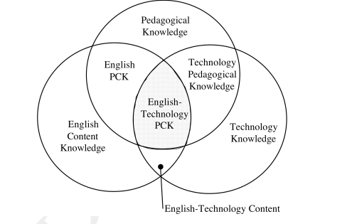
英语教师的TPACK（E—TPACK）
Joan E. Hughes & Cassandra Scharber TPCK in English Education

Slide 35
科学教师的TPASK
整合技术的科学教学知识（TPASK）及其构成

Slide 36
季莫亚尼斯（A.Jimoyiannis）在另一项研究中对TPASK的内涵做了进一步分析，他认为TPASK可以通过以下形式进行进一步分解
TPASK成分 | 知识成分
科学教学法知识 | 科学知识
 | 科学课程
 | 科学知识的转换
 | 学生对于特定科学领域的学习困境
 | 学习策略
 | 一般教学法
 | 教学情境
整合技术的学科知识 | 用于科学学科的资源和工具
 | 与科学知识相关的操作与技术应用技能
 | 科学知识的转换
 | 科学过程的转换
整合技术的教学法知识 | 以ICT为基础的学习策略
 | 应用ICT培养科学素养
 | 支持信息技能
 | 为学生学习提供支架
 | 处理学生技术困难

Slide 37
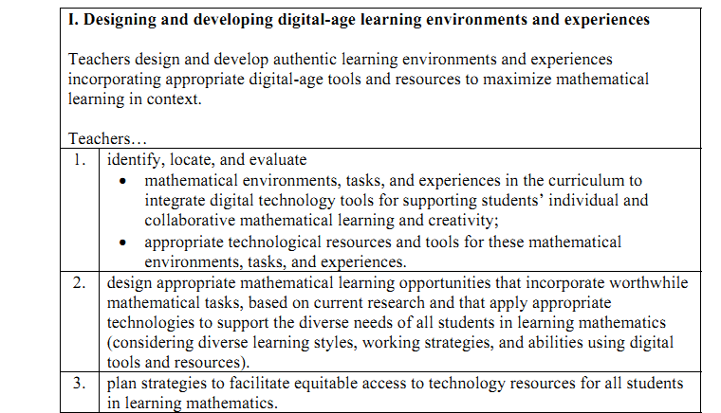
数学教师的ＴＰＡＣＫ标准（草稿）和发展模型（美国数学教师教育协会）

Slide 38
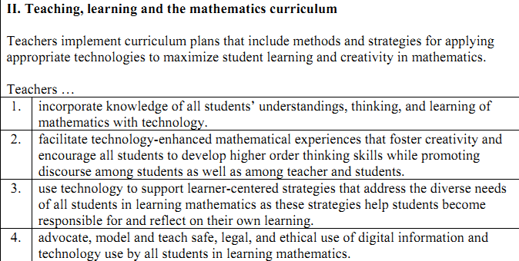

Slide 40
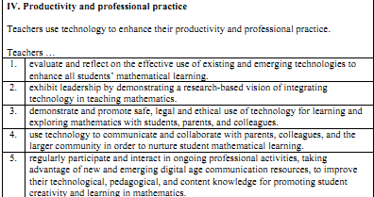

Slide 41
1.2.2TPACK 框架
构建 TPACK 框架或模型时，研究者两类倾向：
关注 TPACK 的所有构成成分。
Mishra 和 Koehler 的框架以及在此基础上进行的研究多属此类。 如 Cox 、Robertson （则坚持认为课堂情境中不会存在“技术—内容知识”（TCK），因此他将 Mishra 和 Koehler 模型的七成分修正为六成分，并演绎出教师教学时调用这些知识的步骤）
将 TPACK 看做一个整合体
如 Niess在 Grossman（1989，1990）的基础上，提出了一个描述 TPACK发展结果的框架，认为 TPACK 有四个核心要素。
Angelina和Valanides(2009)认为Mishra和Koehle的模型没有提到除教学法知识、内容知识、技术知识之外的其他重要的知识，显得有些简要和过于一般化了，因此Angehna和Vatanides在原有框架的基础上提出了TPACK另外两类重要的知识关于情境知识和学习者的知识借鉴 Cochran 等人的PCKg 模式， 将教师教学法知识和内容知识的发展置于其对学习者和学习环境的理解的脉络中

Slide 42
2.1.3 TPACK实践研究的四种视角

Slide 43
具体研究
So 和 Kim 从教学法的视角出发，对职前教师在应用 PBL相关教学法知识进行技术整合课例设计的过程中出现的理解偏差和认知困难进行了考察。
Guzey 等 人 对 四 位 初 中 科 学 课 教 师TPACK 的发展进行了案例研究，发现诸如技术工具的获取和学生的群体特征等情境因素以及教师的教学推理都会影响到教师 TPACK 的发展
Bull 等人从技术的视角出发 ，以数字视频为例 ，刻画出了学科、内容与教学目标之间对应关系矩阵图；
Nelson 等人从 Web 2.0 技术为知识分享和知识建构提供的可能出发，论证了教师应该发展 TPACK，从而为学生提供有意义、协作和技术丰富的学习机会；
Niess 等人则在指导数学和科学教师学习在教学中使用电子数据表的教师专业发展项目中，对他们 TPACK 的发展进行了案例研究

Slide 44
Huseh 在对优秀的语文课教师进行的案例研究中，发现内容知识处于主导地位，之后教师会同时考虑技术知识和教学法知识。而 Robertson 则认为在内容之后，教师会先考虑教学法，最后才考虑技术
除了以上3种视角的分析之外，还有研究者对教师的教学策划和 设 计 进 行 了 整 体 性 的 研 究 。 其 中 最 有 代 表 性 的 当 数Richardson 的研究
Richardson通过对 12 名教师的访谈和课堂观察，发现教师大致会按照 Shulman 的教学推理和行为模式策划和执行教学，即理解、转化、教学、反思、新的理解。在 Mishra 和 Koehler 所描述的七个要素中，技术和教学法之间的交互处于优先地位。

Slide 45
2.2TPACK 国内研究
截止2011年12月，詹艺以“TPACK”和“TPCK”为关键词，在中国知网上总计搜索到29篇在全文范围内提到“TPACK”或“TPCK”的期刊论文和4篇硕士论文。
文献内容 | 篇数
全文介绍TPACK概念及国外相关研究 | 5
介绍国际会议中与TPACK相关的发言概述 | 6
简要探讨TPACK与我国教育技术知识、能力的联系 | 2
以TPACK为依据，对教师教育领域中的各类问题进行简要探讨 | 4
在文中部分提及TPACK | 12
具体学科中的TPACK实践 | 4

Slide 46
对比TPACK在我国和国外的研究，笔者简单总结出以下三点结论:
1.尽管距TPACK的首次提出已有近5年的时间，但从相关研究的数量上来看，国内研究远远低于国外研究。但国内部分研究者己开始关注TRACK概念和相关研究、TPACK与教师教育技术能力和知识的联系、TPACK对教师教育的影响。
2.国内有关TPACK的论文多为对其概念和国外研究的阐述和介绍，或是对教师教育中的各项议题进行简单的理论论述，鲜有较为系统完整的TPACK本土实践研究。而国外的TPACK相关研究己渗透到教师教育、K-12课堂实践等多个方面。
3.尽管在国内有关TPACK的研究中有少量探讨TPACK之于教师教育的作用，但无论是教师教育模式重构还是师范生教学技能培养策略，相关的论述较为宏观笼统。而国外研究则更为微观，通常表现为设计具体的课程以促进教师的TPACK水平等。
——詹艺，2011

Slide 47
4篇论文
詹艺. 培养师范生“整合技术的学科教学知识”（TPACK）的研究[D]. 华东师范大学, 2011
钟洪蕊.小学科学课教师的技术——教学法——内容知识TPACK研究 [D].华南师范大学2011
彭鸿斌.教学中的教师技术学科教学知识TPACK研究——以MP_Lab数学课堂为例[D]. 华南师范大学2011 .
张育桂. 小学数学教师整合技术的学科教学知识（TPACK）研究[D]. 信阳师范学院, 2011
本讲稿重点参考吴焕庆博士的讲稿

